Slide 1
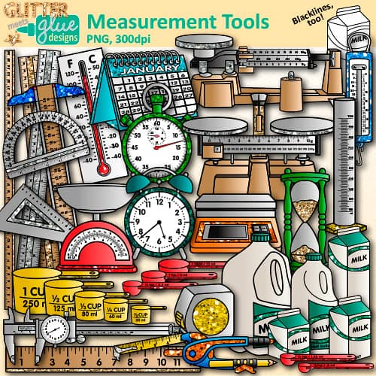
Методы измерений
СП 2 Сделать краткий конспект

Slide 2
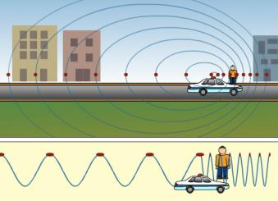
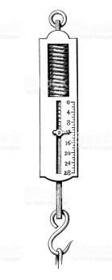
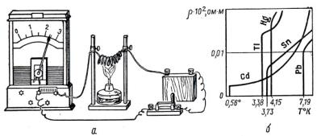
Зависимость сопротивления металлов от температуры
Применение эффекта Доплера для измерения скорости
Применение силы тяжести при измерении массы взвешиванием
Принцип измерений – физическое явление или эффект, положенный в основу измерений тем или иным средством измерений.

Slide 3
Метод измерений – совокупность приемов использования принципа и средств измерений.
Методы измерений
Метод непосредственной оценки
Метод сравнения с мерой
Метод совпадения
Метод замещения
Нулевой метод
Дифференциальный метод

Slide 4
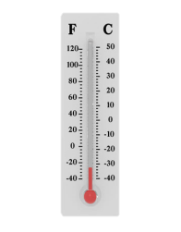
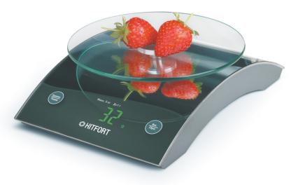
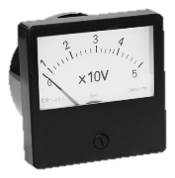
Метод непосредственной оценки – метод при котором значение величины получают непосредственно по отсчетному устройству измерительного прибора прямого преобразования, шкала которого заранее была отградуирована с помощью многозначной меры

Slide 5
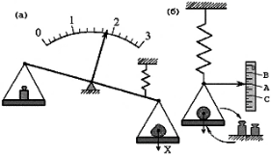
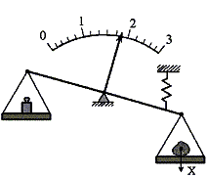
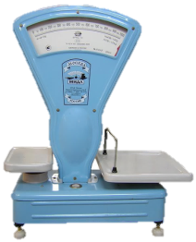
Дифференциальный метод - метод измерения, при котором на измерительный прибор воздействует разность измеряемой величины и величины, воспроизводимой мерой. Результат измерения получается сложением значения величины воспроизведенной мерой и измеренной разности

Slide 6
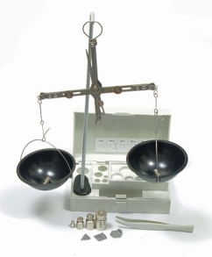
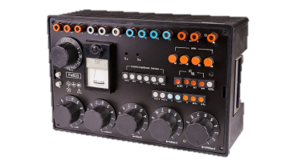
Нулевой метод – метод при котором разность измеряемой величины и известной величины, воспроизводимой мерой, сводится в процессе измерения к нулю, что фиксируется высокочувствительным прибором – нуль-индикатором.

Slide 7
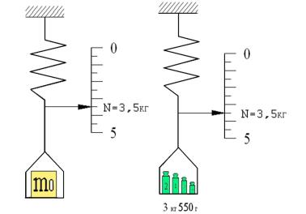
Метод замещения – метод при котором производится поочередное подключение на вход прибора измеряемой величины и известной величины, представленной мерой, и по двум показаниям оценивается значение неизвестной величины.

Slide 8
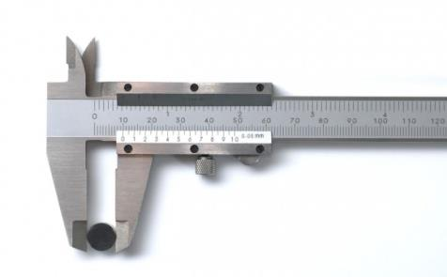
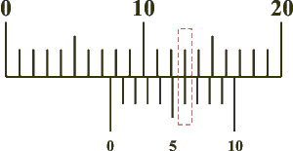
Метод совпадений (метод «нониуса») - метод, в котором измеряют разность между измеряемой величиной и величиной воспроизводимой мерой, используя совпадение отметок шкал или периодических сигналов.

